Slide 1

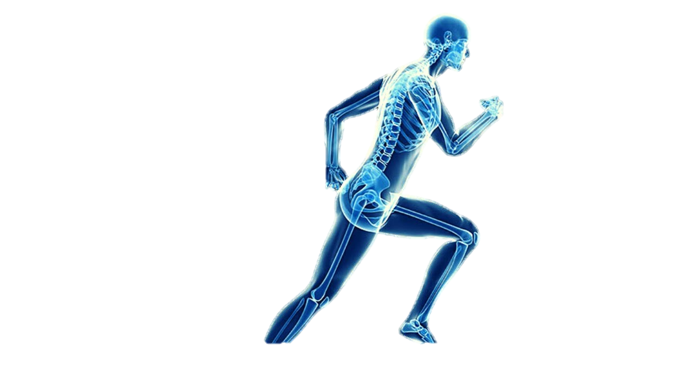


Benchmarking de técnicas de procesamiento de datos y regresión para predecir el progreso de rehabilitación en pacientes con trastornos musculoesqueléticos en el tobillo
Presentación del Trabajo de Final de Máster
Bernat Sort Rufat
Tutor: Roger Mallol Parera

Slide 2

Tabla de Contenidos
INTRODUCCIÓN
ESTADO DEL ARTE
MÉTODOS
RESULTADOS
DISCUSIÓN
CONCLUSIONES

Slide 3

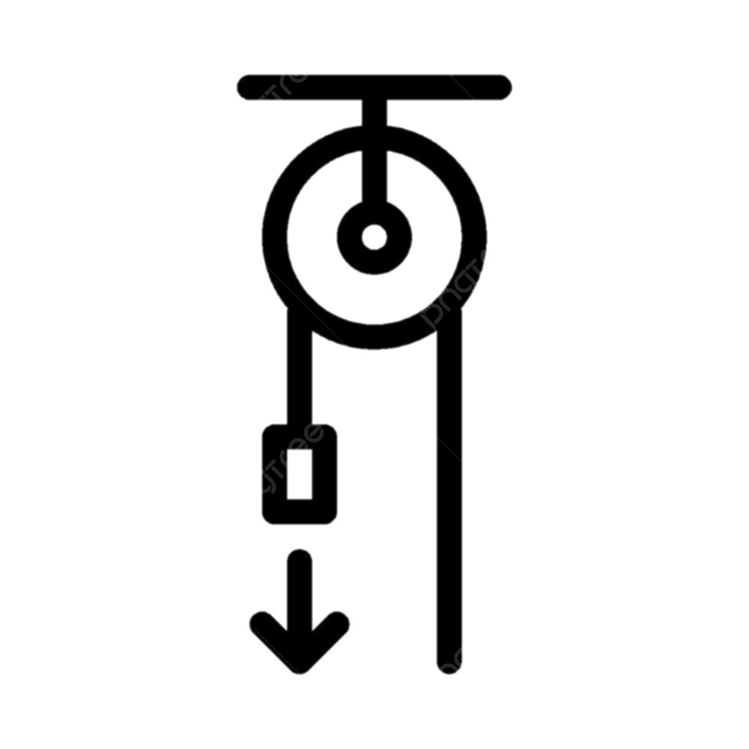
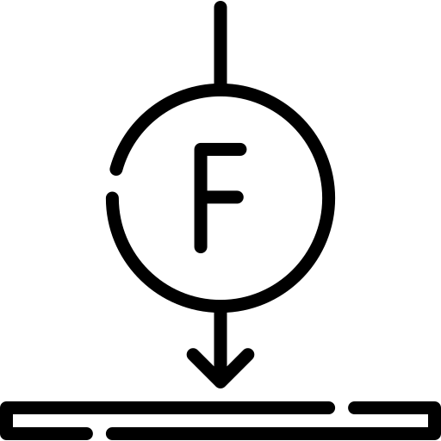
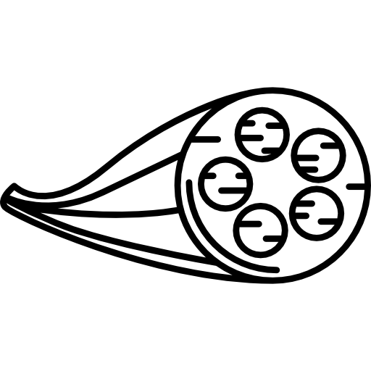

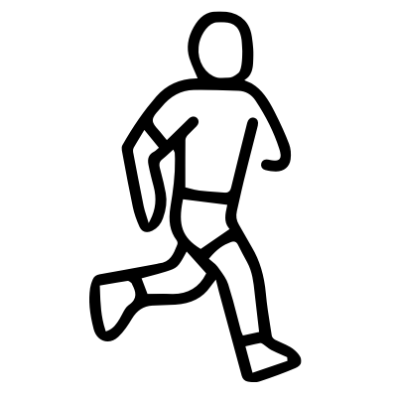
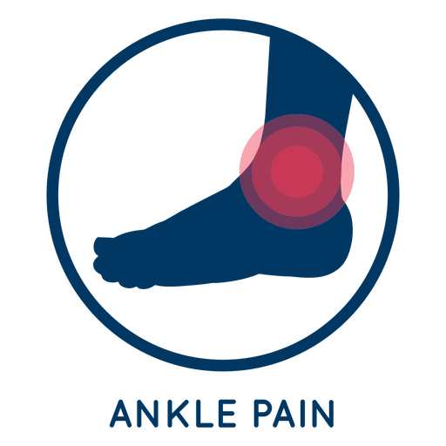
Introducción
¿Qué es la Biomecánica?
Biología + Física
Fuerzas externas influyen e intervienen en la estructura y función de los sistemas biológicos
Desde aspectos microscópicos hasta movimientos macroscópicos
1 de 30
Notes:
La biomecánica es un campo interdisciplinar que combina los principios de la biología y la física para comprender cómo las fuerzas externas influyen e intervienen en la estructura y función de los sistemas biológicos [14].
La biomecánica abarca desde los aspectos microscópicos, como la contracción muscular a nivel celular, hasta los movimientos macroscópicos de todo el cuerpo, como la acción de caminar. Sin embargo, en esta investigación la biomecánica se enfoca en el estudio de la marcha humana y sus alteraciones, concretamente los trastornos musculoesqueléticos en el tobillo.

Slide 4

Introducción
Concepto de marcha
Marcha
Movimiento cíclico de las extremidades inferiores y superiores
Objetivo
desplazar el cuerpo hacia delante
utilizando una extremidad de apoyo mientras la otra avanza hacia la siguiente posición de apoyo
1 de 30

Slide 5
Introducción
Concepto de marcha
Análisis de la Marcha
obtener información
diagnosticar trastornos del movimiento
evaluar su severidad
monitorear el progreso de una intervención
predecir el resultado de una intervención
Útil para valorar los planes de tratamiento y diseñar un plan eficaz de rehabilitación
1 de 30
Notes:
No obstante, es esencial emplear una terminología clara y coherente para llevar a cabo de la manera más precisa este tipo de análisis. Para ello, debemos comprender el ciclo de la marcha y sus diferentes fases.

Slide 6
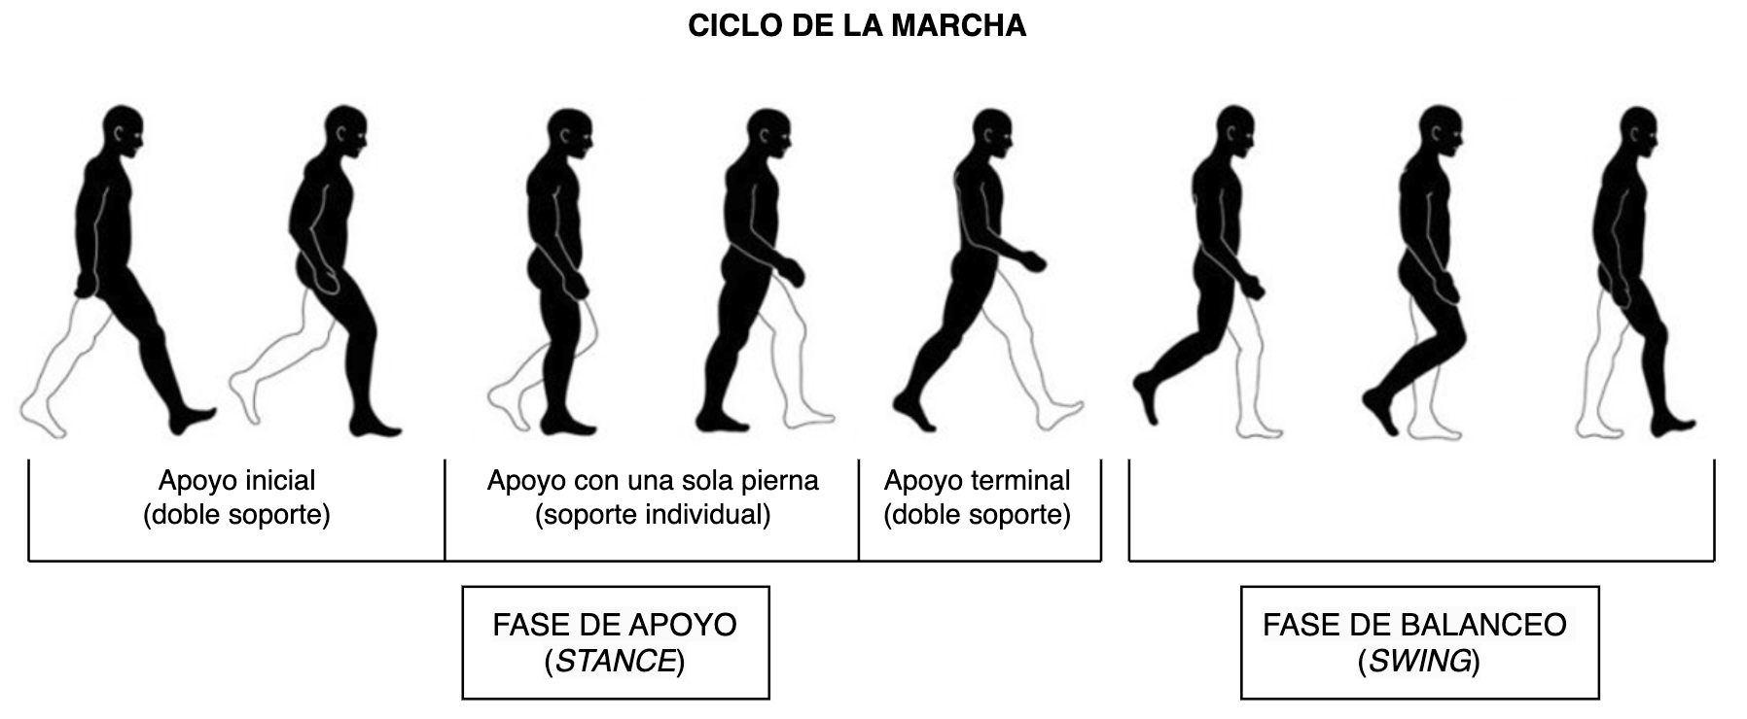
Introducción
Ciclo de la marcha
1 de 30
Notes:
El ciclo de la marcha se refiere al período completo desde el momento en que un pie toca el suelo hasta el siguiente contacto del mismo pie. En la mayoría de los casos, el ciclo de la marcha se divide en dos periodos o fases principales: la fase de apoyo (stance phase) y la fase de balanceo (swing phase). La fase de apoyo representa aproximadamente el primer 60% del ciclo de la marcha, mientras que la fase de balanceo el último 40% [18].
Durante la fase de apoyo, el pie está en contacto con el suelo y soporta el peso del cuerpo, mientras que, durante la fase de balanceo, el mismo pie se levanta del suelo y se mueve hacia adelante para preparar el próximo contacto [14].
No obstante, el periodo de apoyo puede dividirse en tres subperiodos. El primer subperiodo hace referencia al apoyo inicial con dos piernas durante el cual ambos pies están en contacto con el suelo. El segundo subperiodo se refiere al apoyo con una sola pierna durante el cual el pie opuesto o contralateral está en el aire. Finalmente, el tercer subperiodo, llamado apoyo terminal con dos piernas, ocurre cuando ambos pies están de nuevo en contacto con el suelo [20]. El ciclo de la marcha se representa en la Fig. 1.

Slide 7

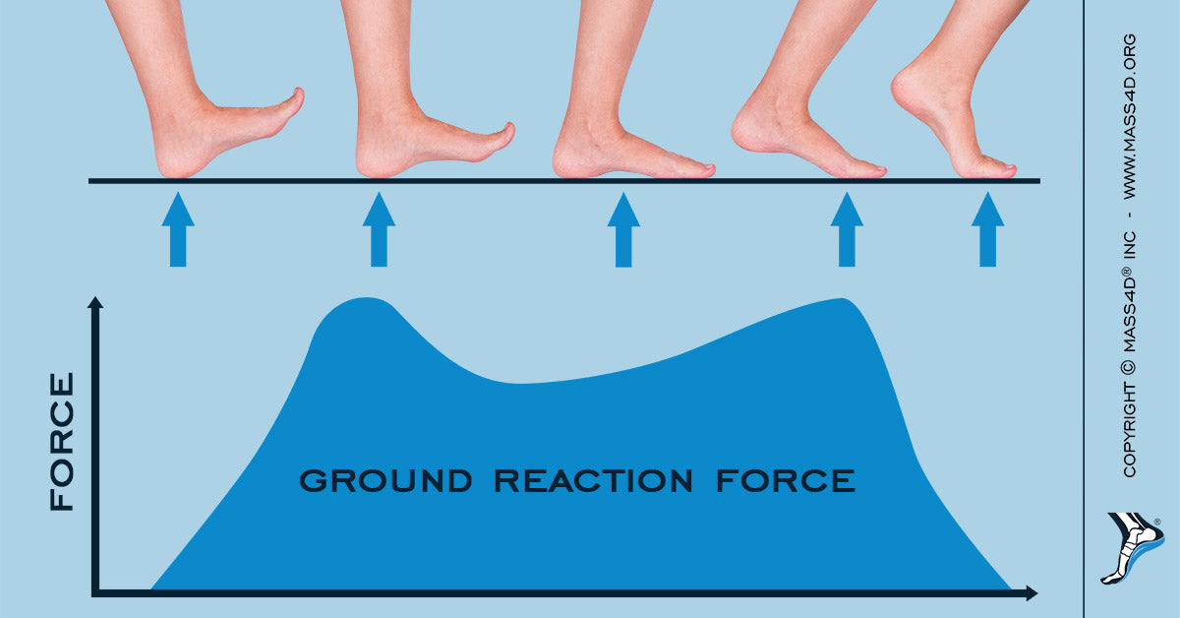
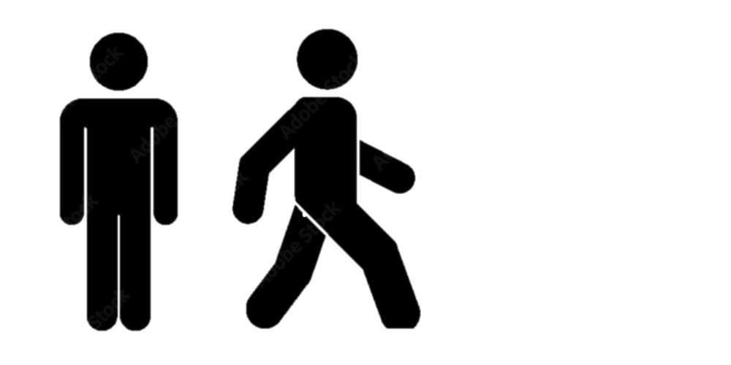
Introducción
Fuerzas de reacción del suelo (GRF)
Cinética
Respuesta de la superficie del suelo a la fuerza que el pie ejerce sobre ella durante la marcha
Medir de manera objetiva la locomoción humana
Describir y analizar detalladamente el rendimiento de la marcha de un paciente
Cuerpo en reposo: peso del cuerpo
Cuerpo en movimiento: experimenta variaciones debido a las fuerzas de aceleración
1 de 30
Notes:
En el análisis biomecánico de la marcha, la cinética juega un papel fundamental al examinar las fuerzas que actúan sobre el cuerpo humano durante el movimiento. La cinética es un subcampo de la mecánica que, en este caso, se centra en comprender cómo las fuerzas externas, como la gravedad y la presión, interactúan con las estructuras internas del cuerpo, como músculos, articulaciones y huesos [14].
Una medida esencial en este análisis es la fuerza de reacción del suelo o ground reaction forces (GRF) en inglés, que representa la respuesta de la superficie del suelo a la fuerza que el pie ejerce sobre ella durante la marcha. Es decir, la fuerza que ejerce el suelo sobre un cuerpo que está en contacto con él. Cuando el cuerpo está en reposo, esta magnitud corresponde al peso del cuerpo. Sin embargo, cuando el cuerpo está en movimiento, esta fuerza experimenta variaciones debido a las fuerzas de aceleración [21].
Cuantificar las fuerzas de reacción del suelo es una herramienta útil para que los médicos puedan medir de manera objetiva la locomoción humana, así como describir y analizar detalladamente el rendimiento de la marcha de un paciente [4].

Slide 8
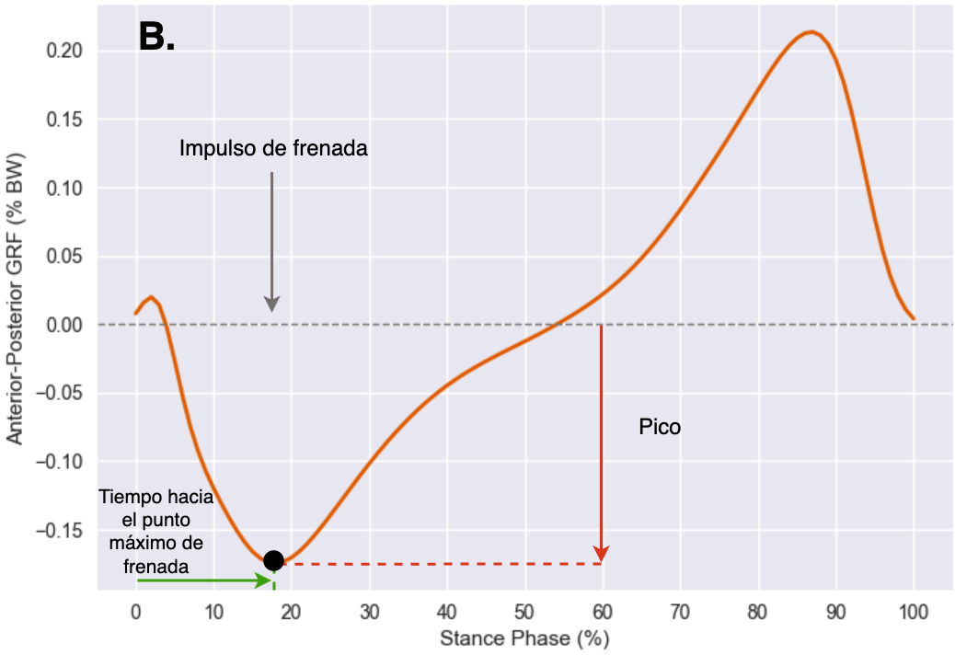
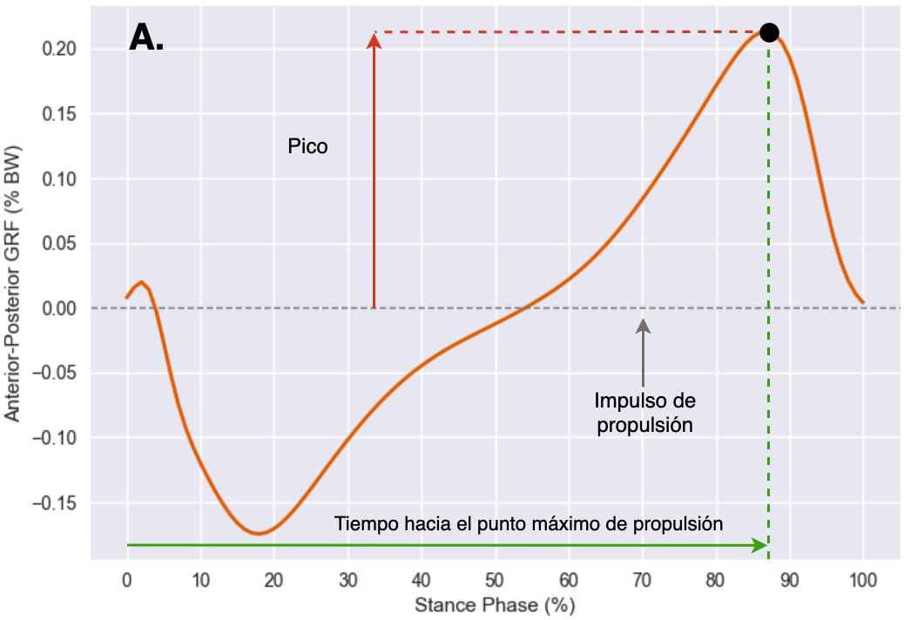
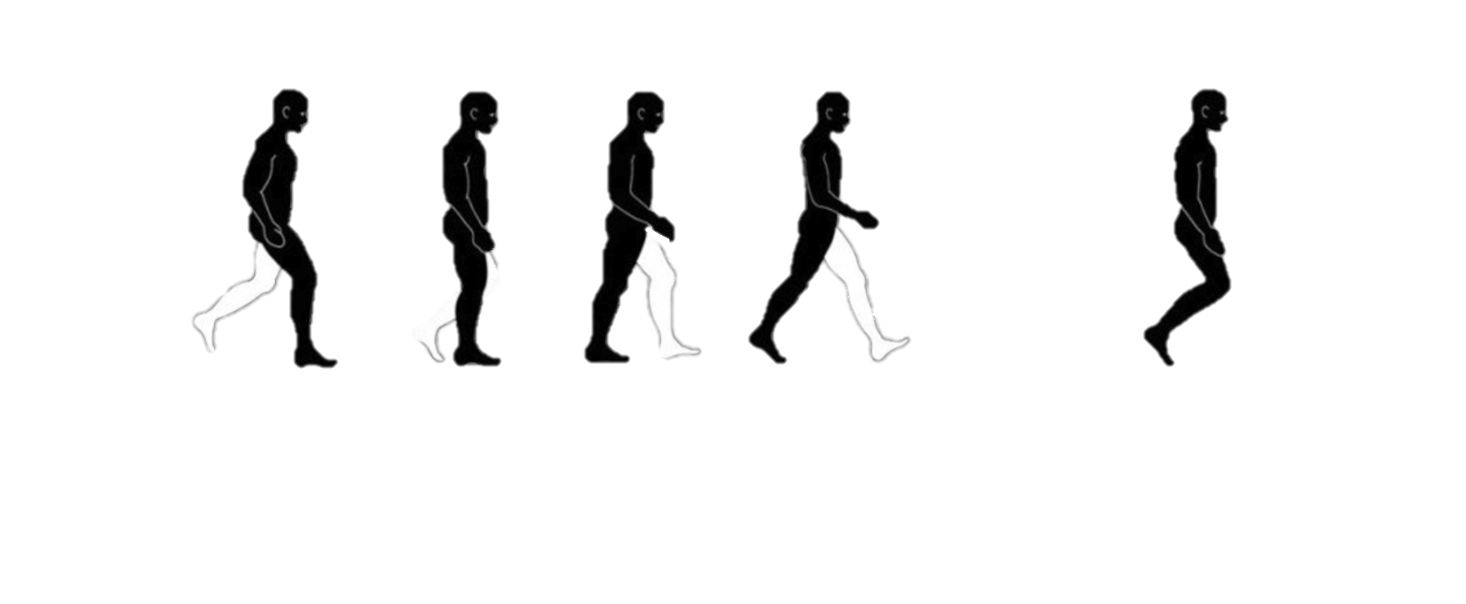
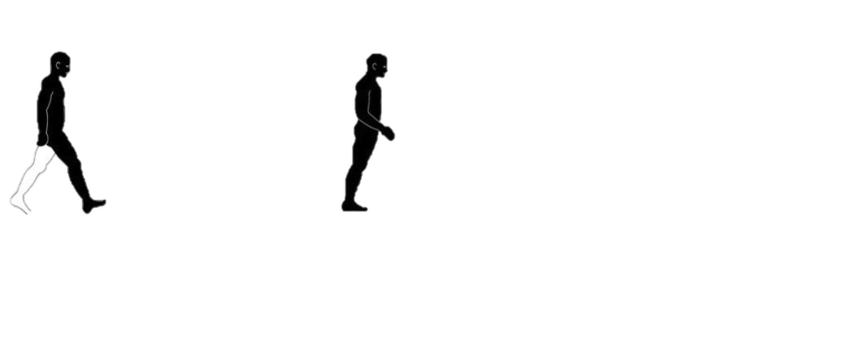
Introducción
Fuerzas de reacción del suelo en la dirección anteroposterior (AP-GRF)
Fuerzas de frenado
Fuerzas de propulsión
Aceleración
Desaceleración
1 de 30
Notes:
En este estudio, nos enfocamos en analizar las fuerzas de reacción del suelo en la dirección anteroposterior (AP-GRF), es decir, las fuerzas de frenado y propulsión durante la marcha.
La fuerza de frenado, también se conoce como la fuerza anteroposterior en el apoyo del talón [22], mientras que la fuerza de propulsión es conocida también como fuerza de aceleración, impulso, o despegue [23].
La componente anteroposterior se representa con una curva que, en su inicio, indica la desaceleración que se produce cuando el pie entra en contacto con el suelo. Esta curva alcanza su máximo valor en la fase de doble apoyo. A continuación, la fuerza disminuye hasta llegar a cero cuando el apoyo es con una sola pierna, concentrando el peso en un solo pie. Posteriormente, se observa un nuevo pico en la gráfica que alcanza su valor máximo al comenzar la etapa de doble soporte, donde ambos pies están en contacto con el suelo [24], [25].
Por tanto, las fuerzas anteroposteriores representan tanto la desaceleración (fuerza de frenado) como la aceleración (fuerza de propulsión) que ocurren durante el impacto y el despegue del talón, respectivamente. Estas fuerzas se manifiestan con un pico negativo y otro positivo en la curva. En otras palabras, el punto de máxima desaceleración corresponde al valor mínimo en la gráfica, mientras que el punto de aceleración máxima se corresponde con el valor máximo [26] tal y como se muestra en la Fig. 2.

Slide 9
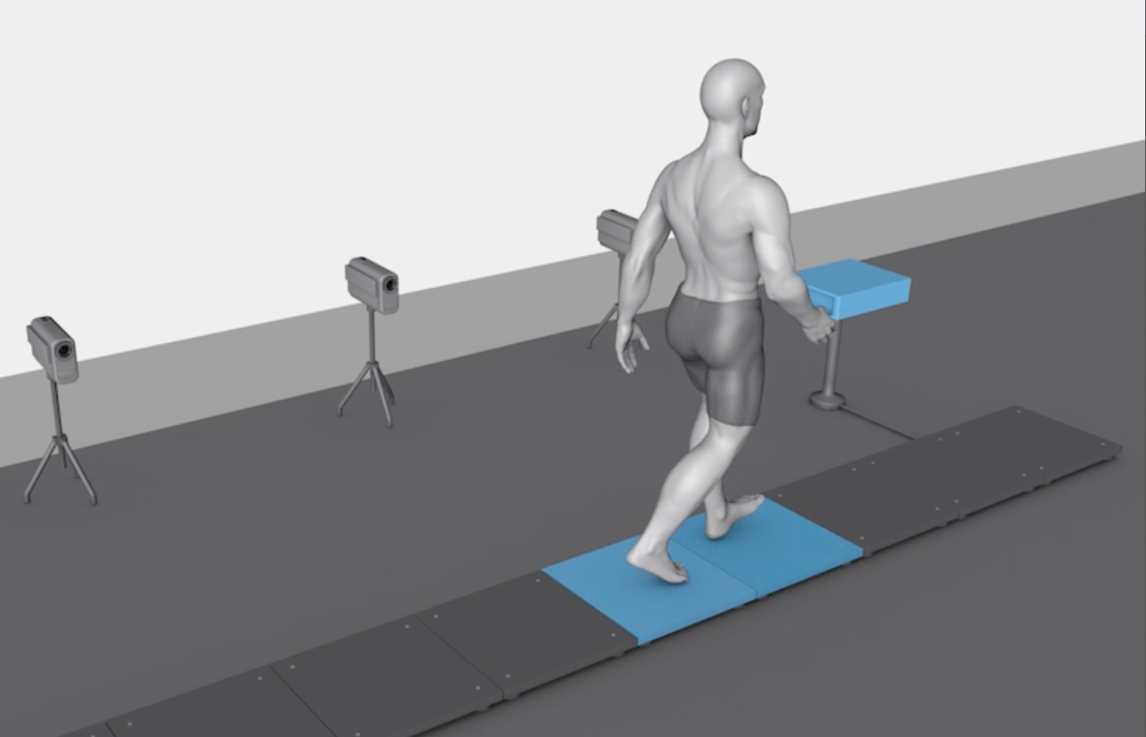


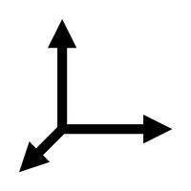
Introducción
¿Cómo se miden las GRF?
Plataformas de fuerza
Gold Standard
Big Data
Paseos o Trials
Sistema de coordenadas
1 de 30
Notes:
Para poder medir las fuerzas de reacción del suelo durante la marcha y analizar la componente anteroposterior, se utilizan las plataformas de fuerza (ver la Fig. 3) [26]. Actualmente, estas plataformas son el método de referencia para la medición de las fuerzas de reacción del suelo en dirección anteroposterior generadas durante la marcha [27].
En estas plataformas, los pacientes realizan los paseos o trials durante las sesiones de evaluación. Los paseos son el conjunto de pasos que realiza un individuo durante una sesión de evaluación o grabación de la marcha, los cuales pueden estar compuestos por varios ciclos de la marcha. El centro de presión y las fuerzas de reacción del suelo se capturan en el sistema de coordenadas de la plataforma de fuerza [4]. De esta manera, se obtiene la gran cantidad de datos necesarios para llevar a cabo investigaciones en este ámbito.

Slide 10



Introducción
Problema
Desafío
Impacto
Falta de eficacia en la rehabilitación
Compleja interacción de factores que afectan los resultados
Pérdida de tiempo y recursos para pacientes y sistema sanitario
1 de 30
Notes:
Sin embargo, hasta la fecha no se ha encontrado una forma de garantizar que la rehabilitación sea eficaz para lograr un cambio significativo en la vida del paciente, lo que a veces supone una grave pérdida de tiempo y dinero tanto para el paciente como para el sistema sanitario.
Aunque la rehabilitación es muy prometedora a la hora de restablecer las funciones y mejorar el bienestar de las personas con deficiencias musculoesqueléticas, su eficacia varía mucho debido a la compleja interacción de factores que influyen en los resultados de la terapia.
Esta imprevisibilidad supone un reto importante tanto para los médicos como para los pacientes, que invierten un tiempo, un esfuerzo y unos recursos considerables en programas de rehabilitación con resultados inciertos.

Slide 11

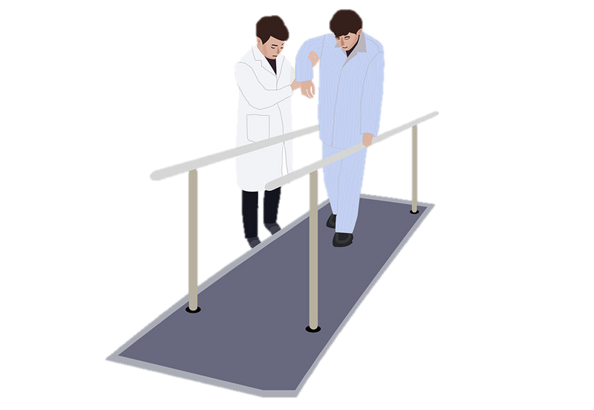




Introducción
Motivación
Base de la investigación
Propósito
Impacto socioeconómico
REDUCIR COSTES
MEJORAR SALUD
1 de 30
Notes:
Fundamentado en el artículo de Brian Horsak et al., 'GaitRec: A Large-Scale Ground Reaction Force Dataset of Healthy and Impaired Gait', nuestra investigación se apoya en un conjunto de datos exhaustivo.
Este recurso plantea oportunidades significativas para explorar y profundizar en el análisis de marcha y la rehabilitación.
Nuestra motivación surge de la necesidad de cerrar la brecha entre los objetivos de la rehabilitación y los resultados concretos para pacientes con deficiencias musculoesqueléticas.
Queremos dotar a médicos y pacientes de herramientas para adaptar terapias basadas en indicadores objetivos, brindando un camino más claro hacia la recuperación.
Más allá del ámbito clínico, nuestras investigaciones buscan abordar preocupaciones humanitarias y de eficiencia.
Reducir ineficiencias en programas de rehabilitación puede aliviar cargas en sistemas de atención médica y mejorar la calidad de vida de pacientes.

Slide 12


Introducción
Hipótesis
Modelos de Machine Learning
Predecir de manera precisa los resultados de rehabilitación en pacientes con trastornos musculoesqueléticos en el tobillo
1 de 30

Slide 13

Introducción
Objetivos
01
Analizar y predecir el progreso y la evolución de los pacientes con deficiencias musculoesqueléticas en el tobillo sometidos a dos sesiones de rehabilitación.
02
Evaluar y comparar diversas técnicas de procesamiento de datos y regresión para optimizar la predicción de los datos de análisis de marcha.
03
Mejorar la calidad de vida de personas con deficiencias musculoesqueléticas mediante la optimización de estrategias de rehabilitación y atención personalizada.
Contribuir a la atención personalizada de los pacientes.
Optimizar las estrategias de rehabilitación.
Mejorar la calidad de vida de personas con deficiencias musculoesqueléticas.
Promover enfoques de rehabilitación más eficaces y fundamentados.
1 de 30

Slide 14
Estado del arte
Avances en el análisis clínico de la marcha (ACM)
Machine Learning
Deep Learning
Avances significativos en el ACM
Predecir resultados postoperatorios
Mejorar la toma de decisiones en intervenciones ortopédicas
Existe un vacío en la predicción del progreso de pacientes con deficiencias musculoesqueléticas en terapias de rehabilitación
1 de 30
Notes:
No obstante, a pesar de la proliferación de estudios que emplean técnicas de aprendizaje automático para analizar patrones y anomalías de la marcha, sigue existiendo un vacío a la hora de comprender y predecir la evolución de los pacientes con deficiencias musculoesqueléticas a lo largo de los procesos terapéuticos y de rehabilitación. Es por ello por lo que, aunque los artículos en los que nos hemos basado para realizar nuestra investigación no están directamente relacionados con la evaluación y predicción del progreso de la terapia de la marcha, si presentan similitudes en cuanto al uso del aprendizaje automático para predecir resultados relacionados con los patrones de la marcha.
En los últimos años, el análisis clínico de la marcha (ACM) ha experimentado avances significativos gracias a las técnicas de aprendizaje automático y aprendizaje profundo.
En el ámbito predictivo, se han explorado enfoques de aprendizaje automático para predecir resultados postoperatorios y mejorar la toma de decisiones en intervenciones ortopédicas.
A pesar de estos avances, existe un vacío en la predicción del progreso de pacientes con deficiencias musculoesqueléticas en terapias de rehabilitación.

Slide 15
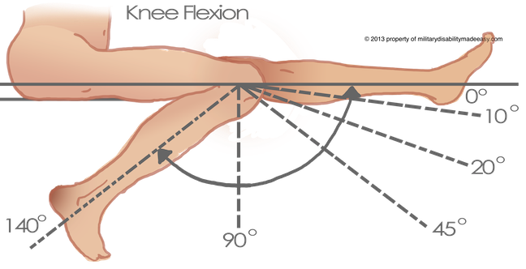
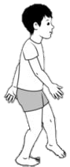
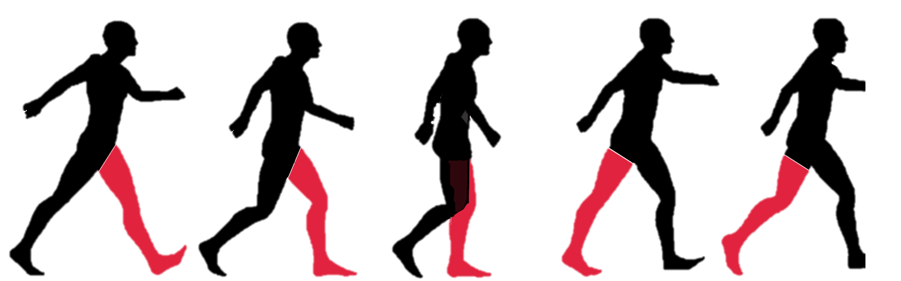
Estado del arte
Estudios relevantes
Regresión Lineal Múltiple
Datos cinemáticos (ángulos)
PCA
datos preoperatorios
2015
RMSE
Redes Neuronales
Alteraciones marcha en niños con parálisis cerebral (PC)
Omar A. Galarraga C. et al.
Datos cinemáticos (ángulos)
PCA
datos preoperatorios
Regresión Lineal Múltiple
2017
RMSE
1 de 30
Notes:
Niños con Parálisis Cerebral.
Análisis de componentes principales (PCA) para reducir la dimensionalidad de las características de entrada.
Predecir:
2015: la flexión de la rodilla durante la marcha postoperatoria, teniendo en cuenta los datos cinemáticos preoperatorios proyectados en un espacio de dimensión inferior mediante el análisis de componentes principales (PCA), los resultados de la exploración física y el tipo de cirugía (Modelo de regresión lineal múltiple, Redes neuronales para el ajuste no lineal de datos).
2017: y más adelante predecir los patrones generales de la marcha (Modelo de regresión lineal múltiple).
Predicen ángulos.
Evalúan con el RMSE.
Predicting Postoperative Knee Flexion during Gait of Cerebral Palsy Children, de Omar A. Galarraga C. et al.
Estimation of Postoperative Knee Flexion at Initial Contact of Cerebral Palsy Children using Neural Networks de Omar A. Galarraga C. et al.
Predicting Postoperative Gait in Cerebral Palsy, de Omar A. Galarraga C. et al.

Slide 16
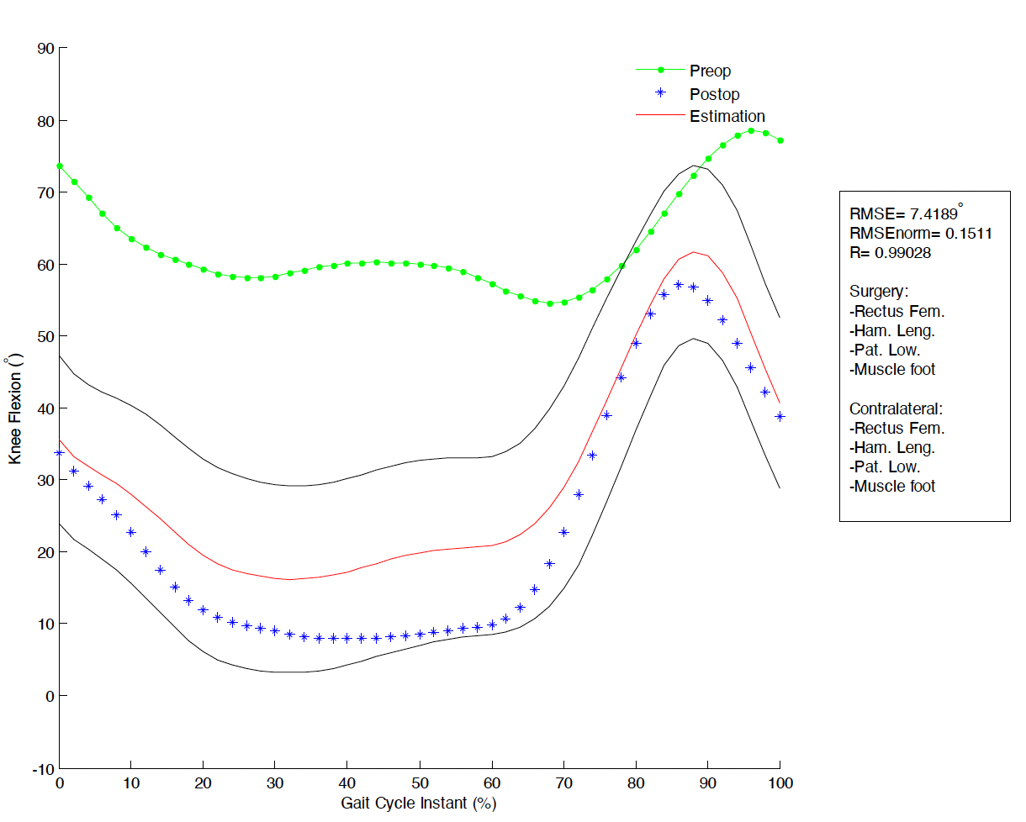
Estado del arte
Estudios relevantes
1 de 30

Slide 17





Métodos
Herramientas y Software
1 de 30
Notes:
Se adoptaron herramientas y prácticas específicas para garantizar un flujo de trabajo eficaz y organizado. Se eligió Visual Studio Code como principal entorno de desarrollo integrado para la codificación y gestión del proyecto, ya que ofrece una interfaz fácil de usar y mejora el proceso de desarrollo. Para aislar las dependencias del proyecto y garantizar la coherencia entre distintos entornos, se creó un entorno virtual utilizando el módulo venv. Esto ayudó a gestionar las versiones de las bibliotecas y paquetes necesarios para el proyecto, minimizando los posibles conflictos. Además, se empleó Git como sistema de control de versiones para realizar un seguimiento de los cambios, colaborar y gestionar las distintas versiones del proyecto [61]. GitHub, una plataforma de desarrollo colaborativo, se utilizó para alojar el repositorio del proyecto y facilitar el control de versiones [62].

Slide 18
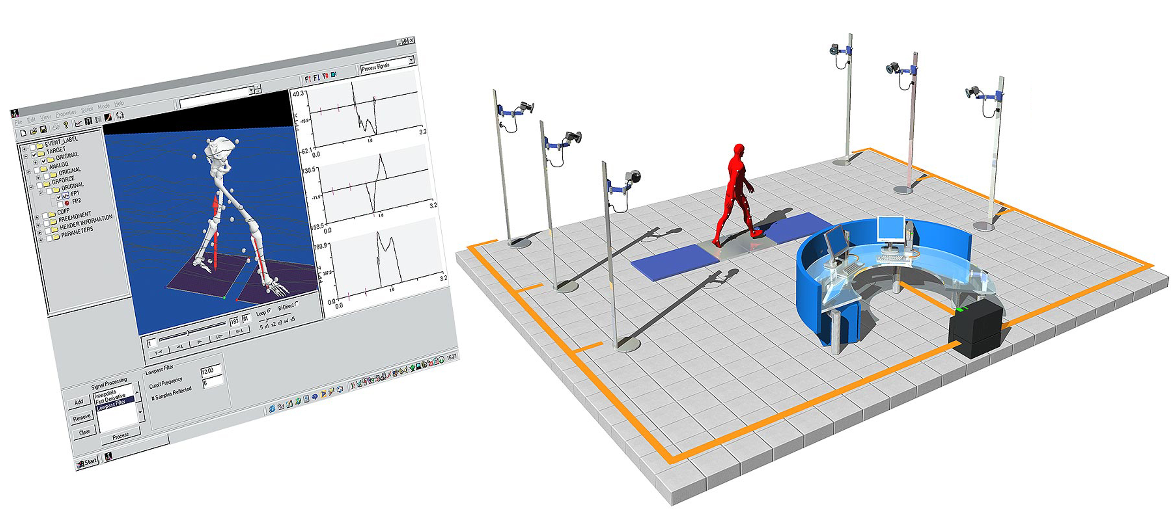
Métodos
Obtención de los datos
Software
Cámaras
Paciente
Unidad Central
Plataforma de fuerza
1 de 30
Notes:
Preprocesamiento:
Capturaron 3 señales analógicas de fuerza de reacción del suelo (componente vertical, anteroposterior y medio-lateral) que se convirtieron en señales digitales.
GRF se registraron en el sistema de coordenadas de la plataforma de fuerza .
Umbral de 25 newtons (N) a todos los datos de fuerza para elimianr el ruido.
Las señales de fuerza procesadas se filtraron mediante un filtro de paso bajo de segundo orden con una frecuencia de corte de 20 Hz, a fin de reducir el ruido, y se normalizaron en el tiempo al 100% de la fase de apoyo (o stance en inglés) del ciclo de la marcha, es decir, 101 puntos.
Los valores de amplitud de las tres componentes de fuerza se expresaron como múltiplos del peso corporal (BW), dividiendo la fuerza por el producto de la masa corporal y la aceleración debida a la gravedad [4].
Implementaron el algoritmo propuesto por Sangeux y Polak [65] para eliminar cualquier valor atípico antes de incluirlo en el conjunto de datos.

Slide 19
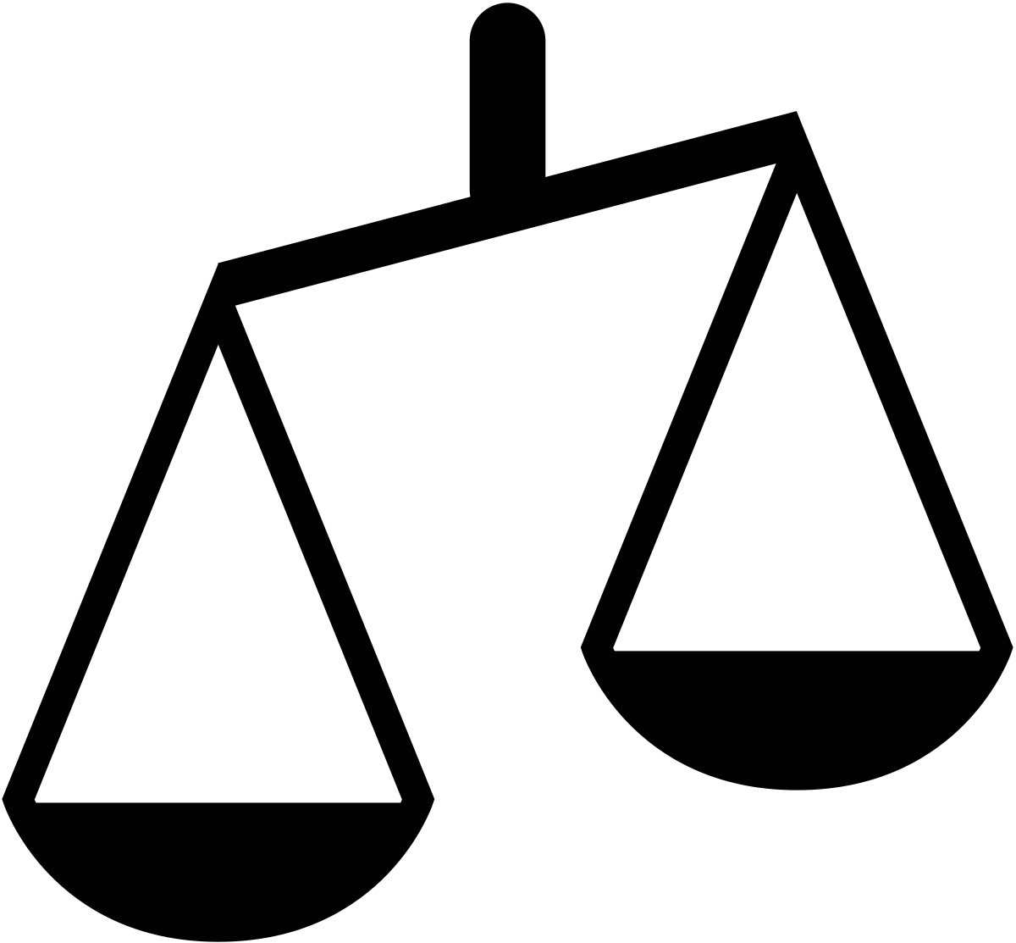
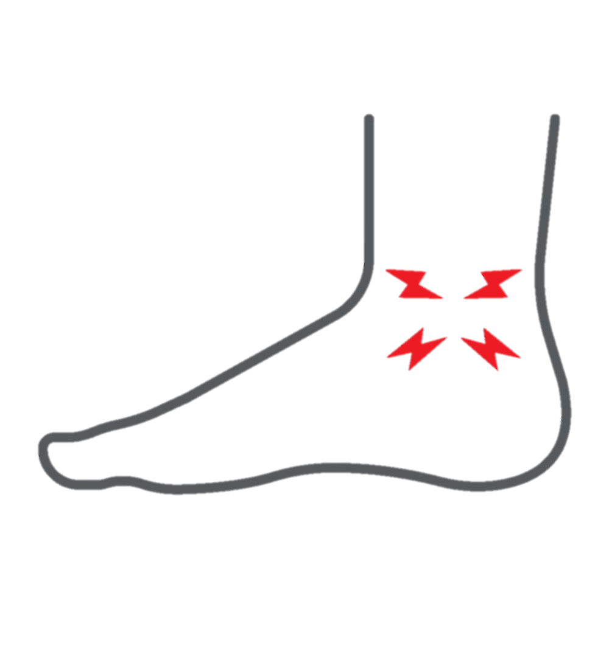


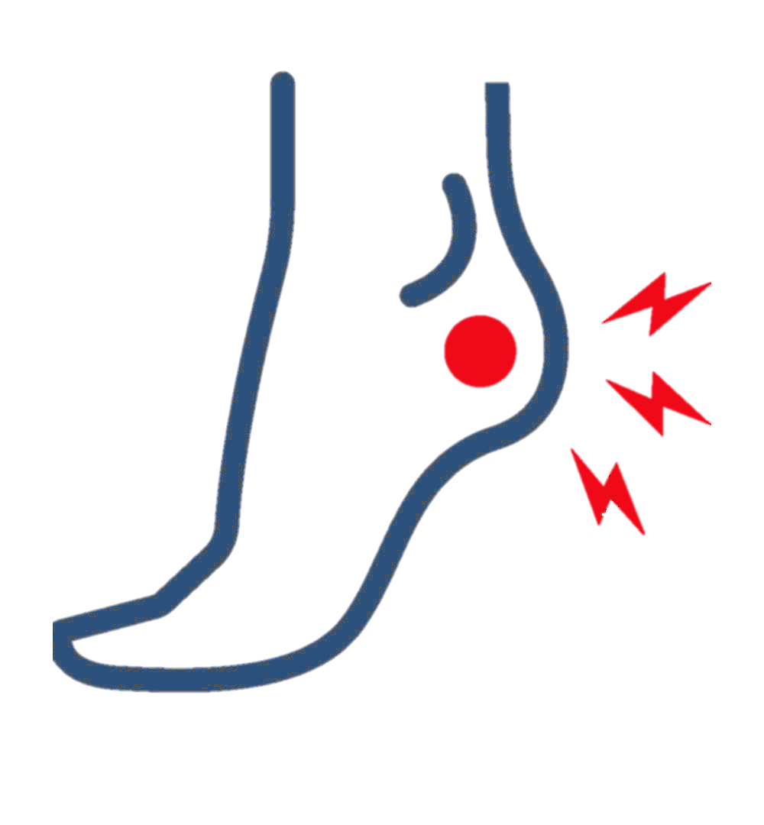
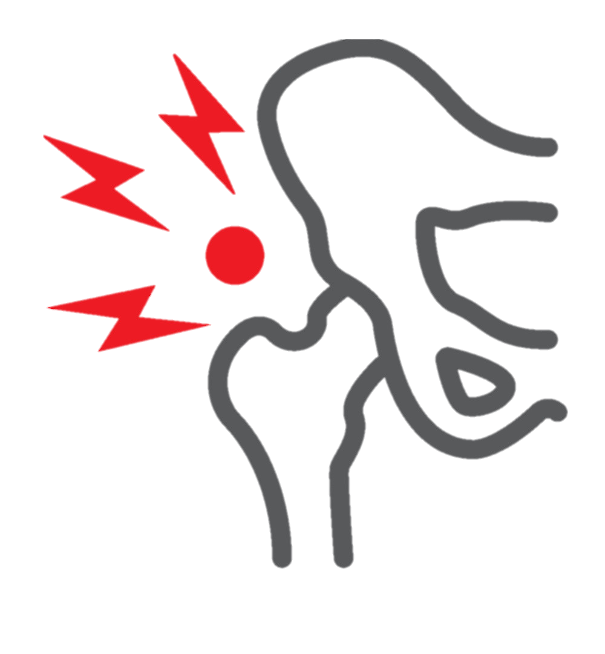
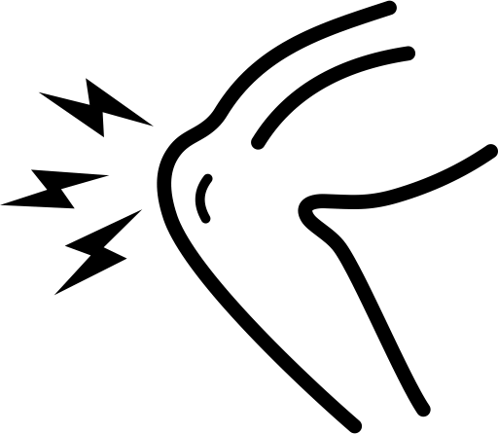
Métodos
Datos
Descripción
Sujetos
Preprocesamiento
Train set
Etiquetado
Análisis de GRF
Centro de rehabilitación austríaco
Datos entre 2017 y 2018
Aprobación del Comité de Ética local de Baja Austria
Controles sanos
Alteraciones
musculoesqueléticas
Eliminación ruido
Normalización
No valores atípicos
desbalanceado
HC
A
C
H
K
1 de 30
Notes:
Trabajar con el conjunto de datos postprocesado, más limpio y fiable, coherente y estandarizado, y sin valores atípicos ofrece una serie de ventajas. Algunas de ellas son el ahorro de recursos computacionales y tiempo, la facilidad de reproducir nuestro estudio, así como comparar y contrastar los resultados obtenidos con otras futuras investigaciones que utilicen los mismos métodos de preprocesamiento o similares.

Slide 20
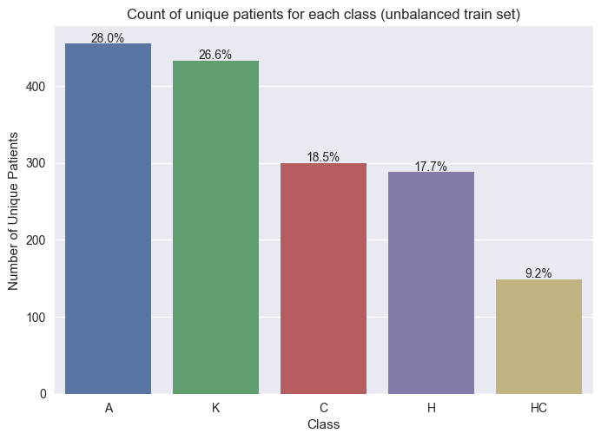
Métodos
Exploración inicial del dataset GaitRec
Pacientes por clase
1 de 30
Notes:
Figura 13. Número y porcentaje de sujetos en cada una de las distintas clases o grupos. La clase “A” hace referencia a los pacientes con alteraciones en el tobillo, la “K” a la rodilla, la “C” al calcáneo, la “H” a la cadera, y la clase “HC” hace referencia a los controles sanos.
Finalmente, se tomó la decisión de comenzar por un enfoque específico, eligiendo el grupo "tobillo" (A) como punto de partida y empleando dos sesiones de terapia (véase la Tabla 4). Esta elección se basó en la necesidad de iniciar el análisis exploratorio de manera focalizada y controlada. Iniciar con un grupo y un número de sesiones determinados permitió una exploración detallada de los patrones y características presentes en esos datos, así como una evaluación de los procedimientos de análisis. Además, esta selección proporcionó una oportunidad para familiarizarse con los datos y comprender mejor sus particularidades, contribuyendo a la toma de decisiones informadas en la posterior adaptación de los métodos y enfoques. Esta elección permitió sentar un punto de partida práctico y manejable en el proceso investigativo.

Slide 21
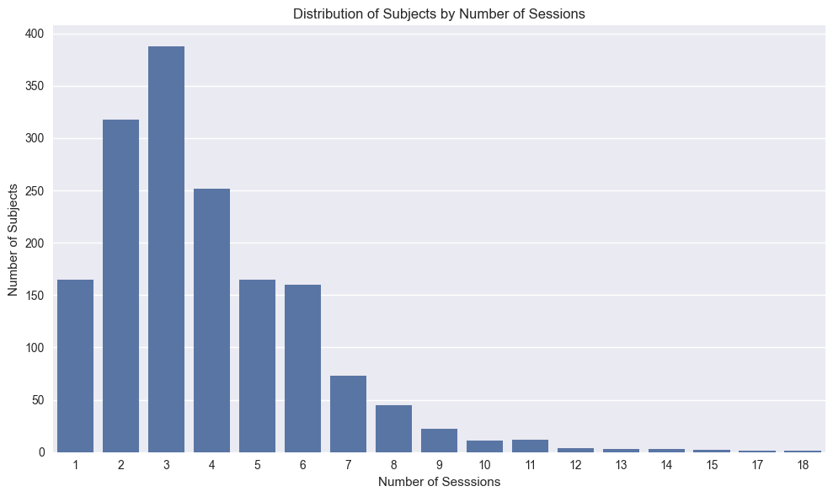
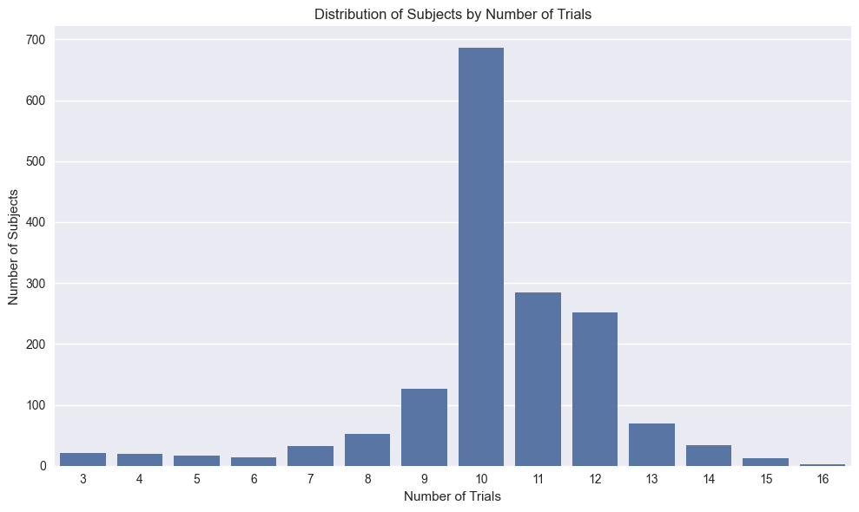
Métodos
Exploración inicial del dataset GaitRec
Sesiones
Paseos o Trials
1 de 30
Notes:
En los archivos "GRF_tipo_procesamiento_lado.csv" de la carpeta “postprocessed_train” correspondientes al conjunto de entrenamiento, observamos que, aunque había 165 sujetos que solo habían realizado una sola sesión de terapia, el resto había asistido a varias sesiones durante su estancia en el centro de rehabilitación (Fig. 14). Predominantemente, los individuos participaron en dos sesiones de terapia (318 pacientes), tres sesiones (388 pacientes) y cuatro sesiones (252 pacientes).
Respecto al número de paseos o trials realizados por los sujetos, constatamos que cada sujeto había realizado varios paseos en cada sesión de terapia. Hubo 21 pacientes que realizaron tan solo 3 paseos, mientras que 2 sujetos realizaron 16 pasos en cada sesión. No obstante, como se observa en la Fig. 15, la mayoría de los sujetos (687 pacientes) realizaron 10 paseos por sesión de rehabilitación.
Con el fin de alcanzar el objetivo propuesto y poder realizar predicciones del progreso de la rehabilitación, se estableció un requisito mínimo de dos sesiones por paciente.
Cabe destacar también, la importancia de crear un subconjunto de individuos que fuese más o menos homogéneo, ya que esto contribuye a minimizar la variabilidad inherente en la muestra, lo que aumenta la fiabilidad y precisión de los análisis realizados. Además, al focalizar en grupos más homogéneos, se facilita la identificación de patrones y tendencias que podrían quedar disueltas en conjuntos más heterogéneos. Para ello, clasificamos los sujetos en función del número de sesiones y de la clase. Para tener los sujetos clasificados, filtramos en función del número deseado de sesiones y clase, y guardamos los datos filtrados en carpetas específicas de grupos y sesiones para su posterior procesamiento o análisis. Inicialmente, seleccionamos todos los grupos (tobillo, calcáneo, cadera, controles sanos, y rodilla), así como los sujetos que habían realizado 2, 3 y 4 sesiones de terapia, ya que estos números de sesiones de rehabilitación eran los más comunes entre la mayoría de los sujetos. La estructura de las carpetas se muestra en la Fig. 11.

Slide 22
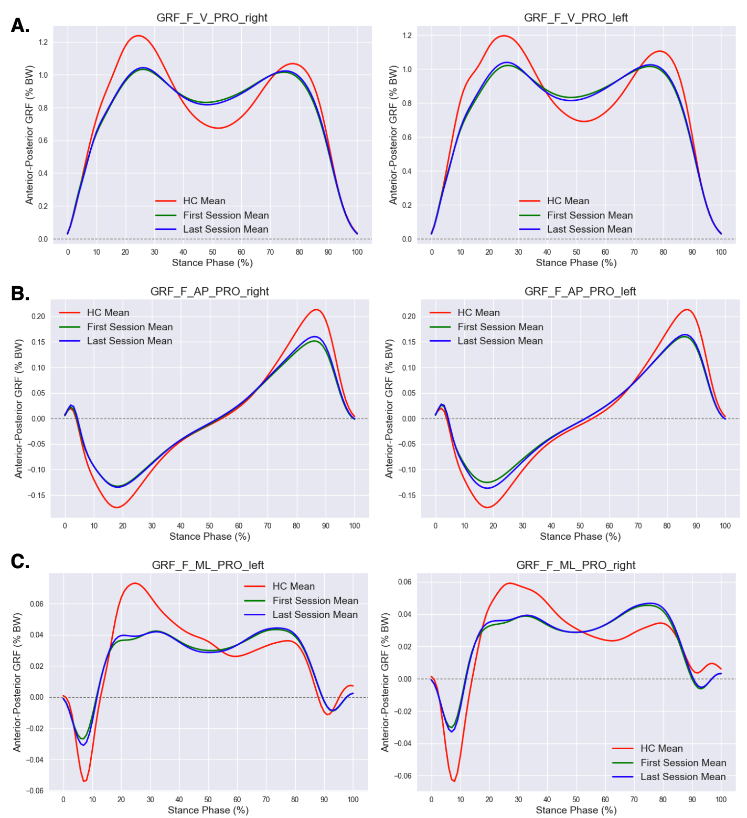
Métodos
Exploración inicial del dataset GaitRec
GRF Vertical
GRF Anteroposterior
GRF Medio-lateral
1 de 30
Notes:
Figura 16. Representación gráfica de las fuerzas de reacción del suelo en la dirección vertical (A), anteroposterior (B) y medio-lateral (C) para cada uno de los miembros inferiores durante la marcha.

Slide 23
Métodos
GaitRec dataset
Exploración inicial del dataset GaitRec
GRF Anteroposterior
1 de 30
Notes:
Una de las razones clave detrás de esta elección fue la naturaleza de las líneas promedio de la primera y última sesión de rehabilitación, que representan la evolución del promedio del peso corporal durante la fase de apoyo (porcentaje de la fase de apoyo o stance) en las sesiones de terapia. Estas líneas claramente exhiben un punto mínimo y uno máximo distintivos. Al centrarnos en estos valores extremos, logramos gráficos más comprensibles y con resultados visiblemente notorios. Elegimos esta variable con la intención de trabajar con datos que fueran más fáciles de interpretar y con un impacto visual más alto, lo que a su vez mejoró nuestra capacidad para analizar y extraer información valiosa.

Slide 24
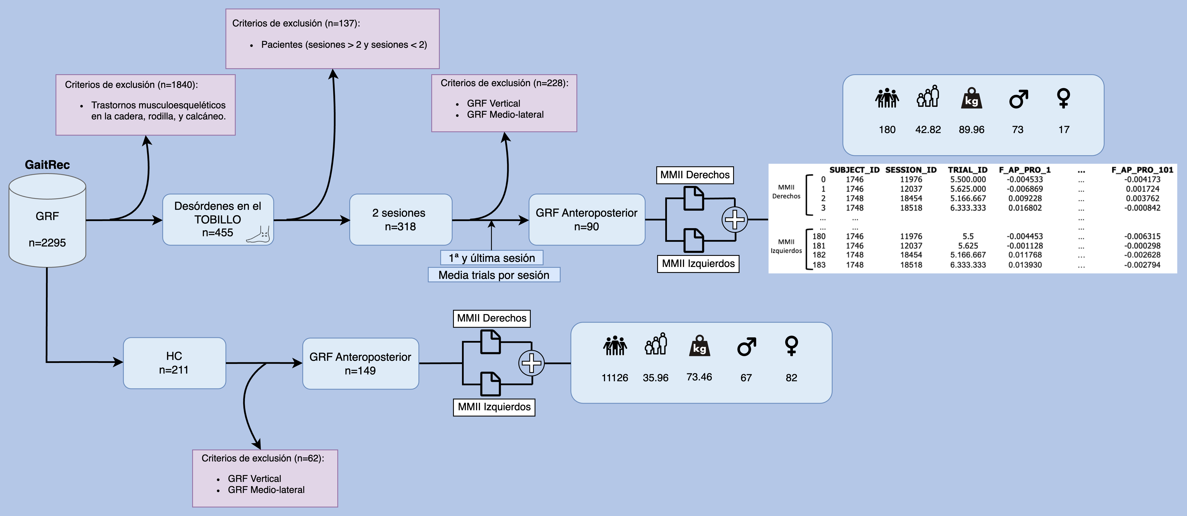

Métodos
Cohorte de pacientes
1 de 30
Notes:
El siguiente paso consistió en eliminar las sesiones intermedias y retener únicamente la primera y la última sesión de cada paciente. Para cada paciente y sesión, se calculó el valor promedio de los diferentes trials realizados en esa sesión. Esto permitió obtener una medida representativa de cada sesión para su posterior análisis.
El conjunto de datos de entrenamiento creado para este estudio comprende un total de 90 pacientes únicos con deficiencias musculoesqueléticas en el tobillo, los cuales realizaron dos sesiones de terapia o rehabilitación. No obstante, consideramos cada miembro inferior como una observación independiente, lo que resulta en un total de 180 observaciones (N=180). Estas deficiencias musculoesqueléticas del tobillo incluyen fracturas de los maléolos, el astrágalo, la tibia o la parte inferior de la pierna, y roturas de ligamentos o del tendón de Aquiles, entre otros [4]. De entre los 90 pacientes, 73 son hombres y 17 mujeres, lo que refleja una proporción de sexo desigual. La edad media de la cohorte es de 42.82 años, con una masa corporal promedio de 89.96 kg. Los detalles sobre las características demográficas de la cohorte de pacientes se encuentran en la Tabla 5.
Adicionalmente, el estudio incluye 149 controles sanos. Como en el caso de los pacientes, tratamos cada miembro inferior como una observación independiente, lo que resultó en un total de 11126 observaciones (N=11126). Este elevado número de observaciones se debe a que cada paciente había hecho varios paseos o trials en cada sesión que se contaron como observaciones independientes. De estos 149 sujetos sanos, 67 son hombres y 82 mujeres, siendo esta una proporción de sexo más equilibrada en comparación con la cohorte de pacientes. La edad media de esta segunda cohorte es de 35.96 años, con una masa corporal promedio de 73.46 kg. Para más detalles sobre las características demográficas de la cohorte de controles sanos, consultar la Tabla 6.

Slide 25
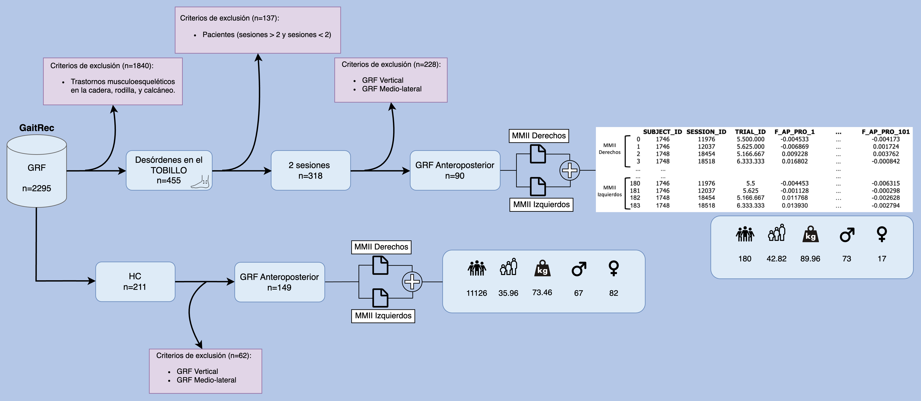
Métodos
Cohorte de pacientes
1 de 30

Slide 26
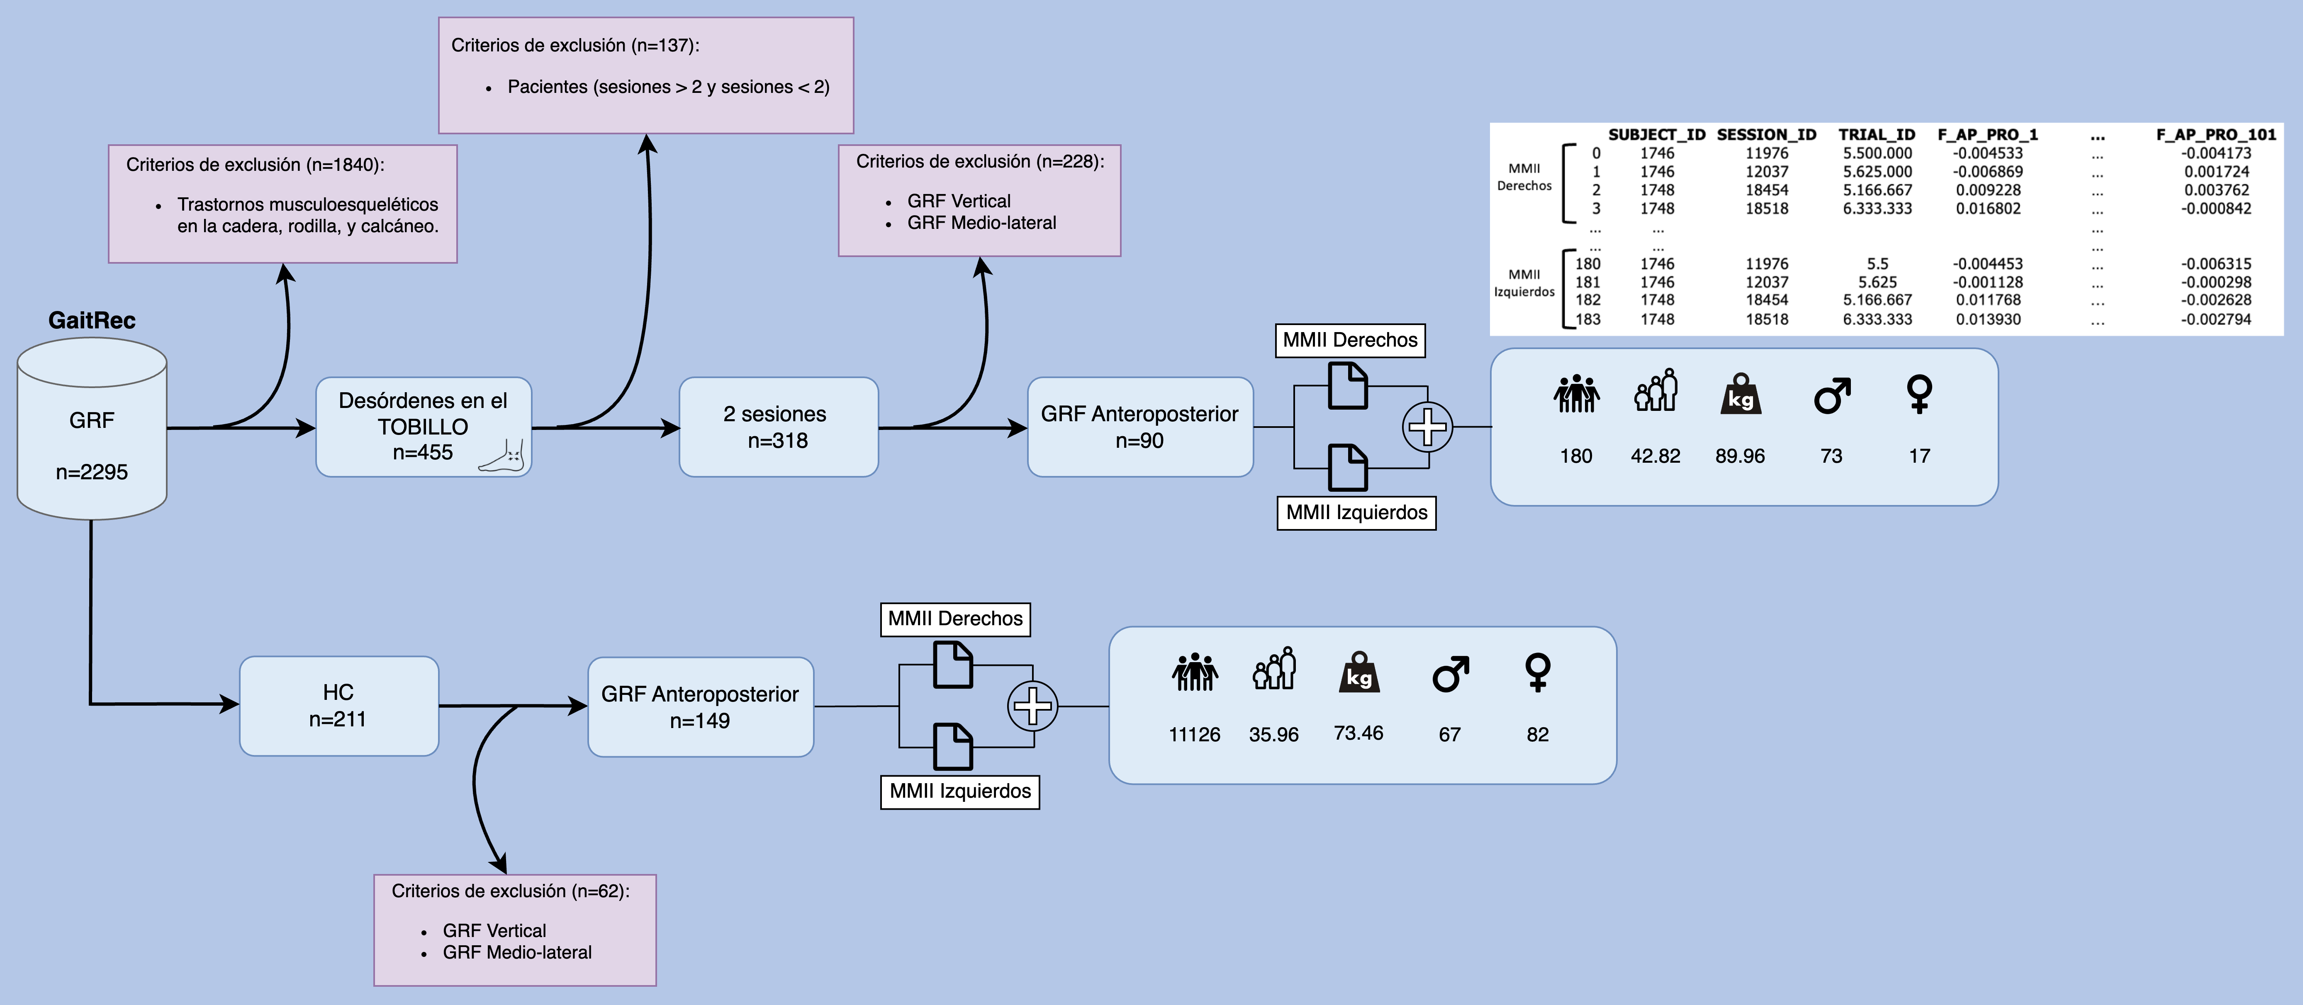
Métodos
Cohorte de pacientes
1 de 30

Slide 27
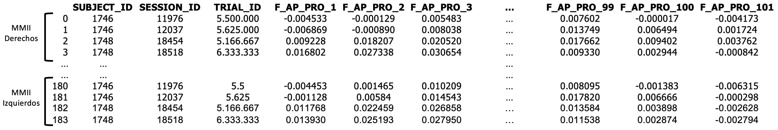
Métodos
Train y test sets
1 de 30
Notes:
El resultado fueron dos conjuntos de datos separados, uno que contenía los datos de entrenamiento y otro los datos de prueba (véase la Fig. 12). Estos conjuntos de datos contienen el identificador único del sujeto (“SUBJECT_ID”), el identificador único de una sesión (“SESSION_ID”), y la media de los identificadores de los trials o paseos realizados en esa sesión ("TRIAL_ID"). Estas tres primeras columnas inicialmente se mantuvieron en la estructura inicial. Luego, se eliminaron debido a que contribuían al proceso de predicción. Las siguientes columnas (de “F_AP_PRO_1” a “F_AP_PRO_101”) representan el valor promedio de los diferentes trials realizados en cada sesión por cada paciente para cada uno de los miembros inferiores (MMII). Es decir, representan los valores promedio de la fuerza de reacción del suelo en dirección anteroposterior (fuerza de frenado y propulsión) en diferentes puntos durante la fase de apoyo del ciclo de la marcha, para todos los trials de esa sesión en particular para cada sujeto. Cada fila del dataset representa una observación de un sujeto en una sesión particular. La primera fila correspondiente a un paciente representa su primera sesión, mientras que la segunda fila representa la última sesión de ese mismo paciente. Además, los datos de cada fila están divididos en dos partes: la primera parte se refiere al miembro inferior derecho, mientras que la segunda parte se refiere al miembro inferior izquierdo. Es importante recordar que tomamos la decisión de unir los datos de la pierna izquierda (L) debajo de los datos de la pierna derecha (R), lo que resulta en un patrón "RRRLLL". Esto significa que primero se presentan los datos del miembro inferior derecho (R) y luego los datos del miembro inferior izquierdo (L).
Dado que disponíamos de dos archivos, uno correspondiente a cada extremidad inferior ("GRF_F_AP_PRO_right_train_A.csv" y "GRF_F_AP_PRO_left_train_A.csv"), fue necesario combinarlos. De esta manera unificamos los datos de ambas extremidades inferiores en un único conjunto de datos. Abordamos esta integración considerando cada pierna como una observación independiente. Así que optamos por unir el conjunto de datos de la pierna izquierda debajo del conjunto de datos de la pierna derecha (R), creando un patrón “RRRLLL”. Esta aproximación nos permitió tratar cada extremidad inferior como si fuera un paciente diferente, ampliando así la cantidad de datos disponibles.

Slide 28
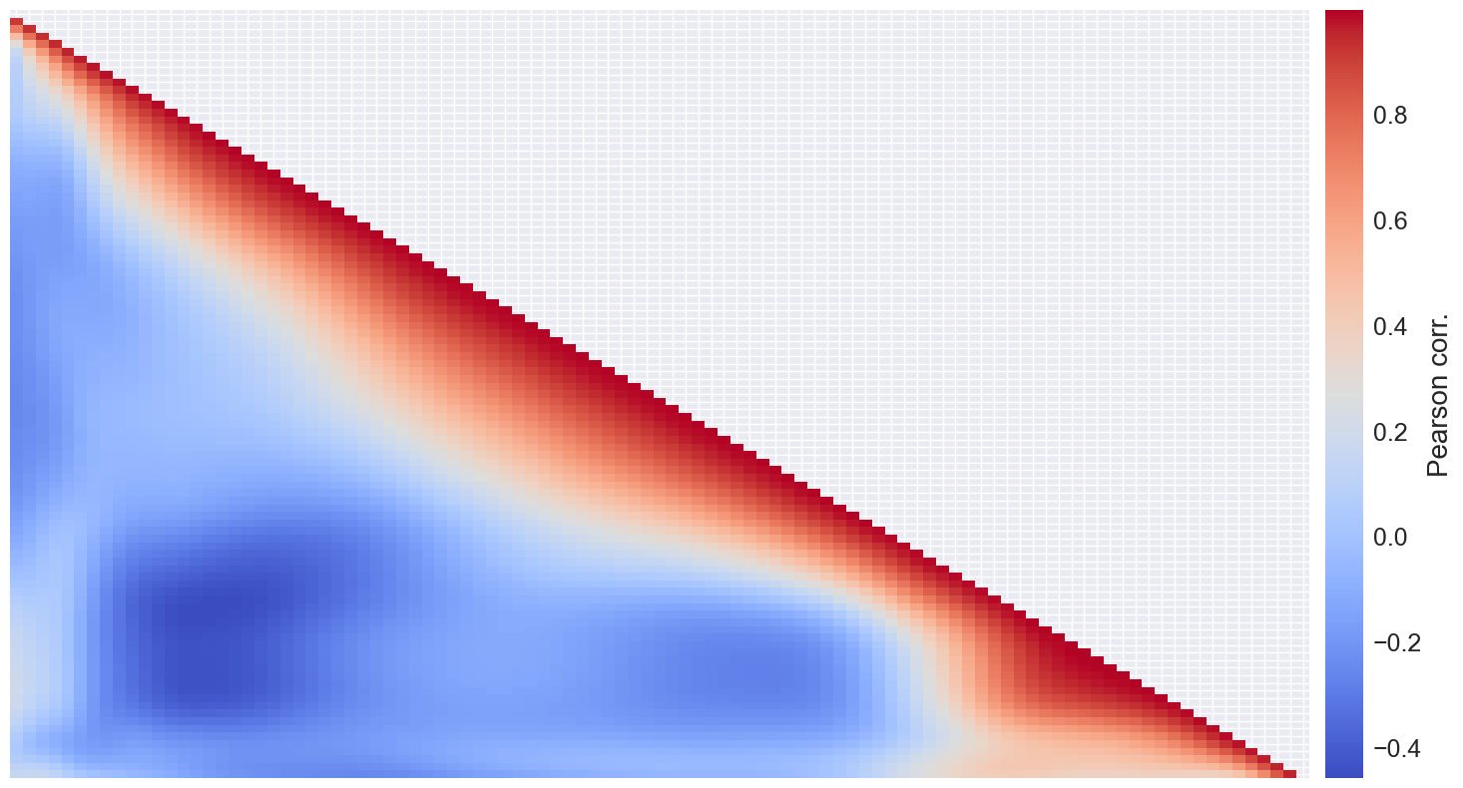
Métodos
Análisis exploratorio de los datos
Análisis de correlación
1 de 30

Slide 29
Métodos
Análisis exploratorio de los datos
1 de 30

Slide 30
Métodos
Análisis exploratorio de los datos
1 de 30

Slide 31
Métodos
Análisis exploratorio de los datos
1 de 30

Slide 32
Métodos
Datos
HC H K A C
Datos postprocesados: eliminación de ruido y normalización, sin valores atípicos.
Train set desbalanceado (en cuanto a clases).
2 sesiones.
Tobillo (A)
Eliminar las sesiones intermedias y retener únicamente la primera y la última sesión de cada paciente.
Para cada paciente y sesión, se calculó el valor promedio de los diferentes trials realizados en esa sesión.
Decidimos centrarnos en la fuerza de reacción del suelo en dirección anteroposterior (fuerza de frenado y propulsión).
Unificamos los datos de ambas extremidades inferiores en un único conjunto de datos. Abordamos esta integración considerando cada pierna como una observación independiente.
Etiquetado
Análisis de GRF
Centro de rehabilitación austríaco
Datos entre 2017 y 2018
Pacientes con discapacitades musculoesqueléticas
Controles sanos
Aprobación del Comité de Ética local de Baja Austria
1 de 30
Notes:
Trabajar con el conjunto de datos postprocesado, más limpio y fiable, coherente y estandarizado, y sin valores atípicos ofrece una serie de ventajas. Algunas de ellas son el ahorro de recursos computacionales y tiempo, la facilidad de reproducir nuestro estudio, así como comparar y contrastar los resultados obtenidos con otras futuras investigaciones que utilicen los mismos métodos de preprocesamiento o similares.
Con el fin de alcanzar el objetivo propuesto y poder realizar predicciones del progreso de la rehabilitación, se estableció un requisito mínimo de dos sesiones por paciente.
Cabe destacar también, la importancia de crear un subconjunto de individuos que fuese más o menos homogéneo, ya que esto contribuye a minimizar la variabilidad inherente en la muestra, lo que aumenta la fiabilidad y precisión de los análisis realizados. Además, al focalizar en grupos más homogéneos, se facilita la identificación de patrones y tendencias que podrían quedar disueltas en conjuntos más heterogéneos. Para ello, clasificamos los sujetos en función del número de sesiones y de la clase. Para tener los sujetos clasificados, filtramos en función del número deseado de sesiones y clase, y guardamos los datos filtrados en carpetas específicas de grupos y sesiones para su posterior procesamiento o análisis. Inicialmente, seleccionamos todos los grupos (tobillo, calcáneo, cadera, controles sanos, y rodilla), así como los sujetos que habían realizado 2, 3 y 4 sesiones de terapia, ya que estos números de sesiones de rehabilitación eran los más comunes entre la mayoría de los sujetos. La estructura de las carpetas se muestra en la Fig. 11.
Finalmente, se tomó la decisión de comenzar por un enfoque específico, eligiendo el grupo "tobillo" (A) como punto de partida y empleando dos sesiones de terapia (véase la Tabla 4). Esta elección se basó en la necesidad de iniciar el análisis exploratorio de manera focalizada y controlada. Iniciar con un grupo y un número de sesiones determinados permitió una exploración detallada de los patrones y características presentes en esos datos, así como una evaluación de los procedimientos de análisis. Además, esta selección proporcionó una oportunidad para familiarizarse con los datos y comprender mejor sus particularidades, contribuyendo a la toma de decisiones informadas en la posterior adaptación de los métodos y enfoques. Esta elección permitió sentar un punto de partida práctico y manejable en el proceso investigativo.
Una de las razones clave detrás de esta elección fue la naturaleza de las líneas promedio de la primera y última sesión de rehabilitación, que representan la evolución del promedio del peso corporal durante la fase de apoyo (porcentaje de la fase de apoyo o stance) en las sesiones de terapia. Estas líneas claramente exhiben un punto mínimo y uno máximo distintivos. Al centrarnos en estos valores extremos, logramos gráficos más comprensibles y con resultados visiblemente notorios. Elegimos esta variable con la intención de trabajar con datos que fueran más fáciles de interpretar y con un impacto visual más alto, lo que a su vez mejoró nuestra capacidad para analizar y extraer información valiosa.
Dado que disponíamos de dos archivos, uno correspondiente a cada extremidad inferior ("GRF_F_AP_PRO_right_train_A.csv" y "GRF_F_AP_PRO_left_train_A.csv"), fue necesario combinarlos. De esta manera unificamos los datos de ambas extremidades inferiores en un único conjunto de datos. Abordamos esta integración considerando cada pierna como una observación independiente. Así que optamos por unir el conjunto de datos de la pierna izquierda debajo del conjunto de datos de la pierna derecha (R), creando un patrón “RRRLLL”. Esta aproximación nos permitió tratar cada extremidad inferior como si fuera un paciente diferente, ampliando así la cantidad de datos disponibles.

Slide 33
Métodos
GaitRec dataset
1 de 30
Notes:
Gaitrec: Introducir técnicas de aprendizaje automático en la práctica clínica del análisis de la marcha.Permitir a los investigadores clasificar patrones de marcha a gran escala, así como analizar todo el proceso de recuperación de los pacientes.

Slide 34
Métodos
Herramientas y Software
1 de 30

Slide 35
1 de 30

Slide 36
Introducción
Alteraciones marcha en niños con parálisis cerebral (PC)
Decisiones clínicas
se toman
intervención terapéutica
Análisis tridimensional del movimiento o marcha
Intervenciones quirúrgicas
Larga rehabilitación
obtenemos
datos cinemáticos
mejorar capacidad deambulación niños
selección intervenciones a realizar
valoración posterior para comprobar los resultados obtenidos sobre la marcha

Slide 37

¡MUCHAS GRACIAS!

Slide 38
Tabla de contenidos
Introducción | 01
Estado del arte | 02
Métodos | 03
Resultados | 04
Discusión | 05
Conclusión | 06

Slide 39




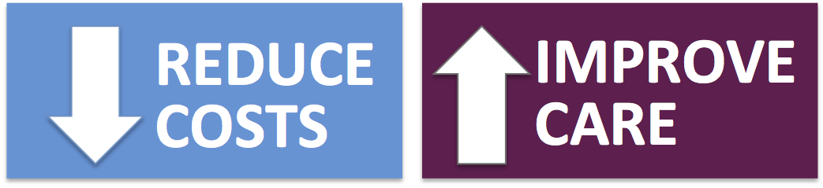
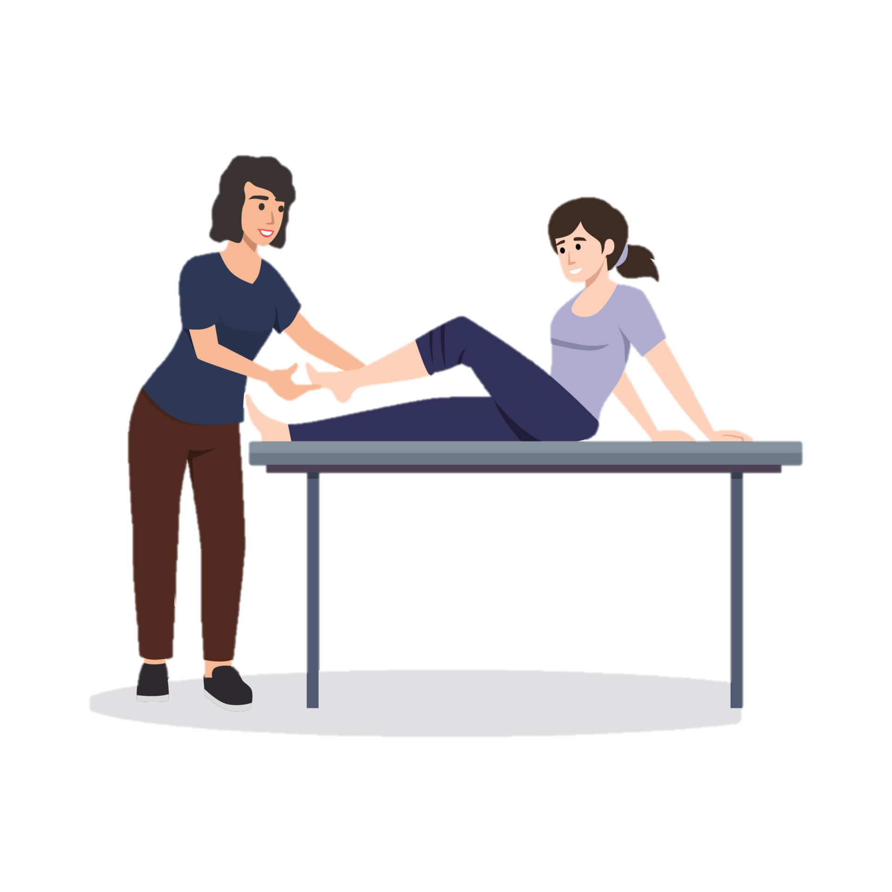

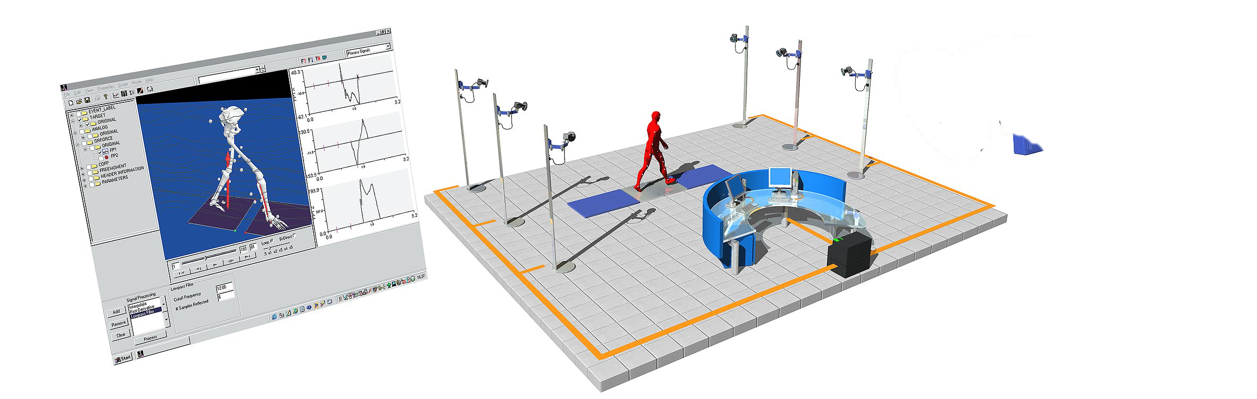
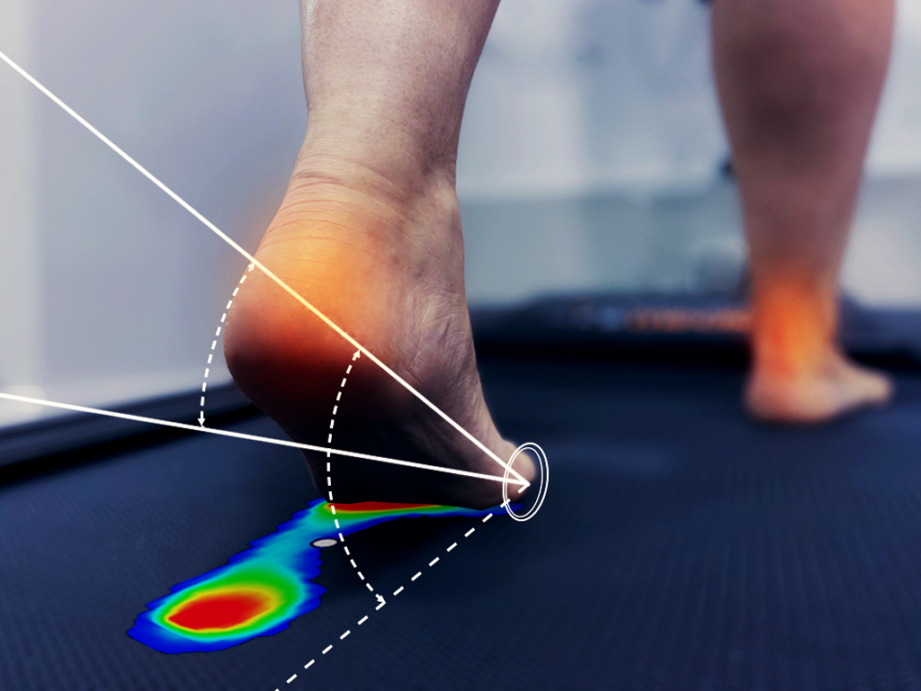

https://podoclinicjaen.es/biomecanica/

